Slide 1



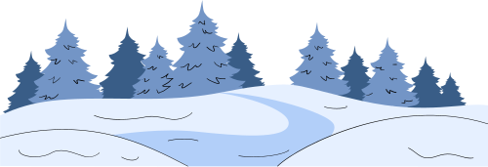
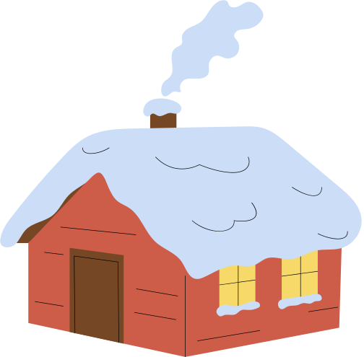
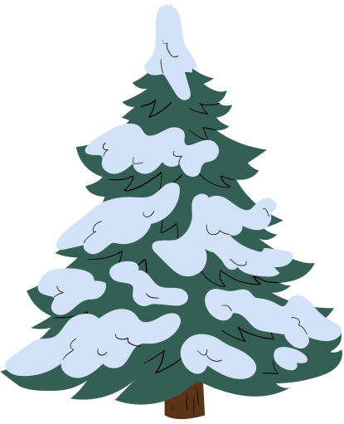
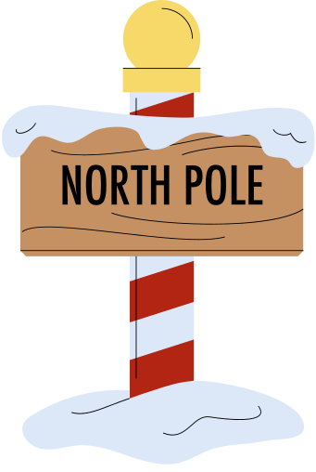
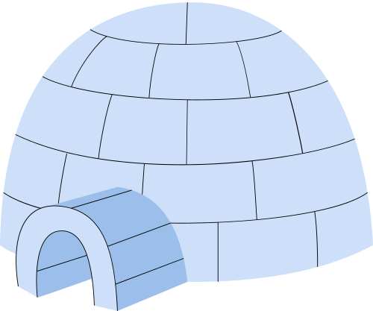
¡VAMOS CON LAS TRADICIONES!
Let’s go with the Traditions!

Slide 2
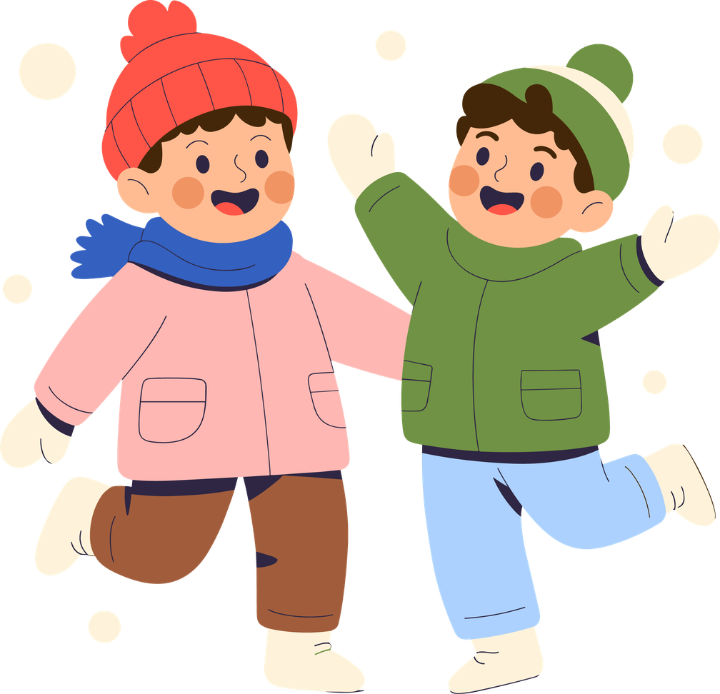
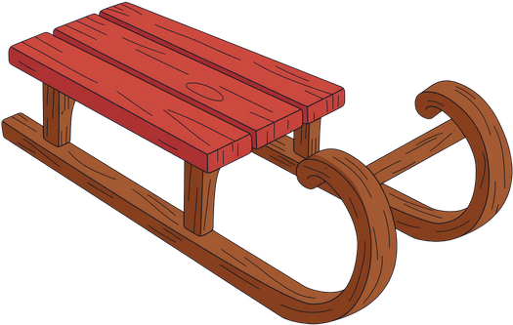
BUENAS TARDES
Buenas tardes, buenas tardes
¿Cómo estás?, ¿Cómo estás?
Muy bien gracias, muy bien gracias
¿Y usted?, ¿Y usted?

Slide 3
WEEK 6 VOCABULARIO
Está nevando | It’s snowing | el muñeco de nieve | snowman
la bufanda | scarf | los guantes | gloves
las botas | boots | los pantalones de nieve | snowpants
la gorra | hat | el abrigo | jacket
ir en trineo | sledding | patinar | skating
esquiar | skiing | hockey | hockey

Slide 4
ESTÁ NEVANDO
It’s snowing

Slide 5
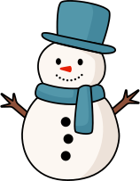
EL MUÑECO DE NIEVE
snowman

Slide 6
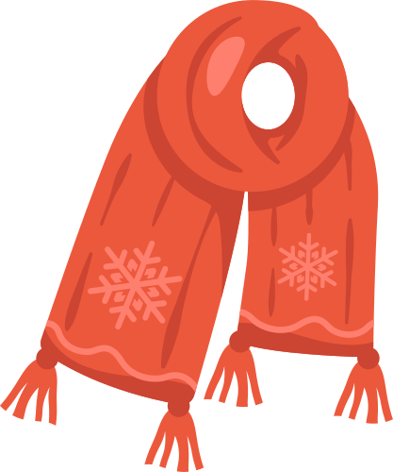
LA BUFANDA
scarf

Slide 7
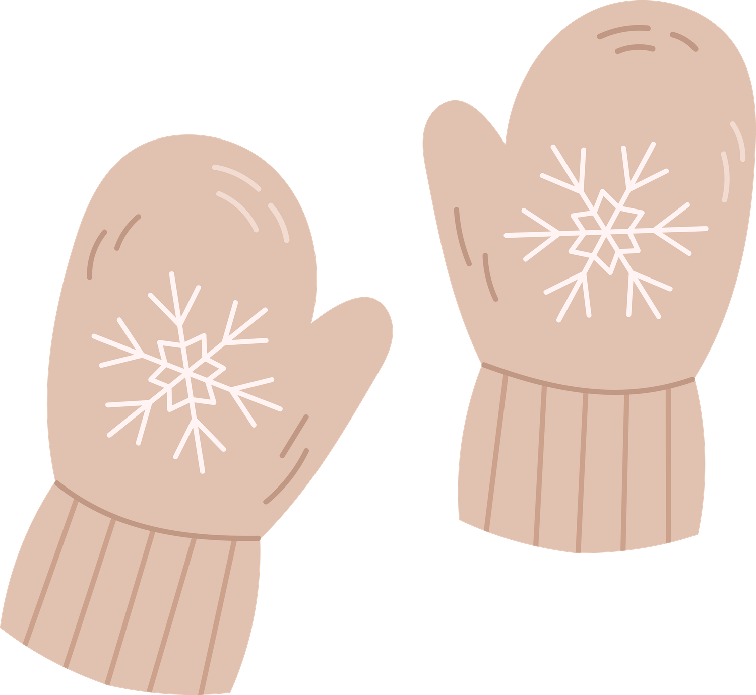
LOS GUANTES
gloves

Slide 8
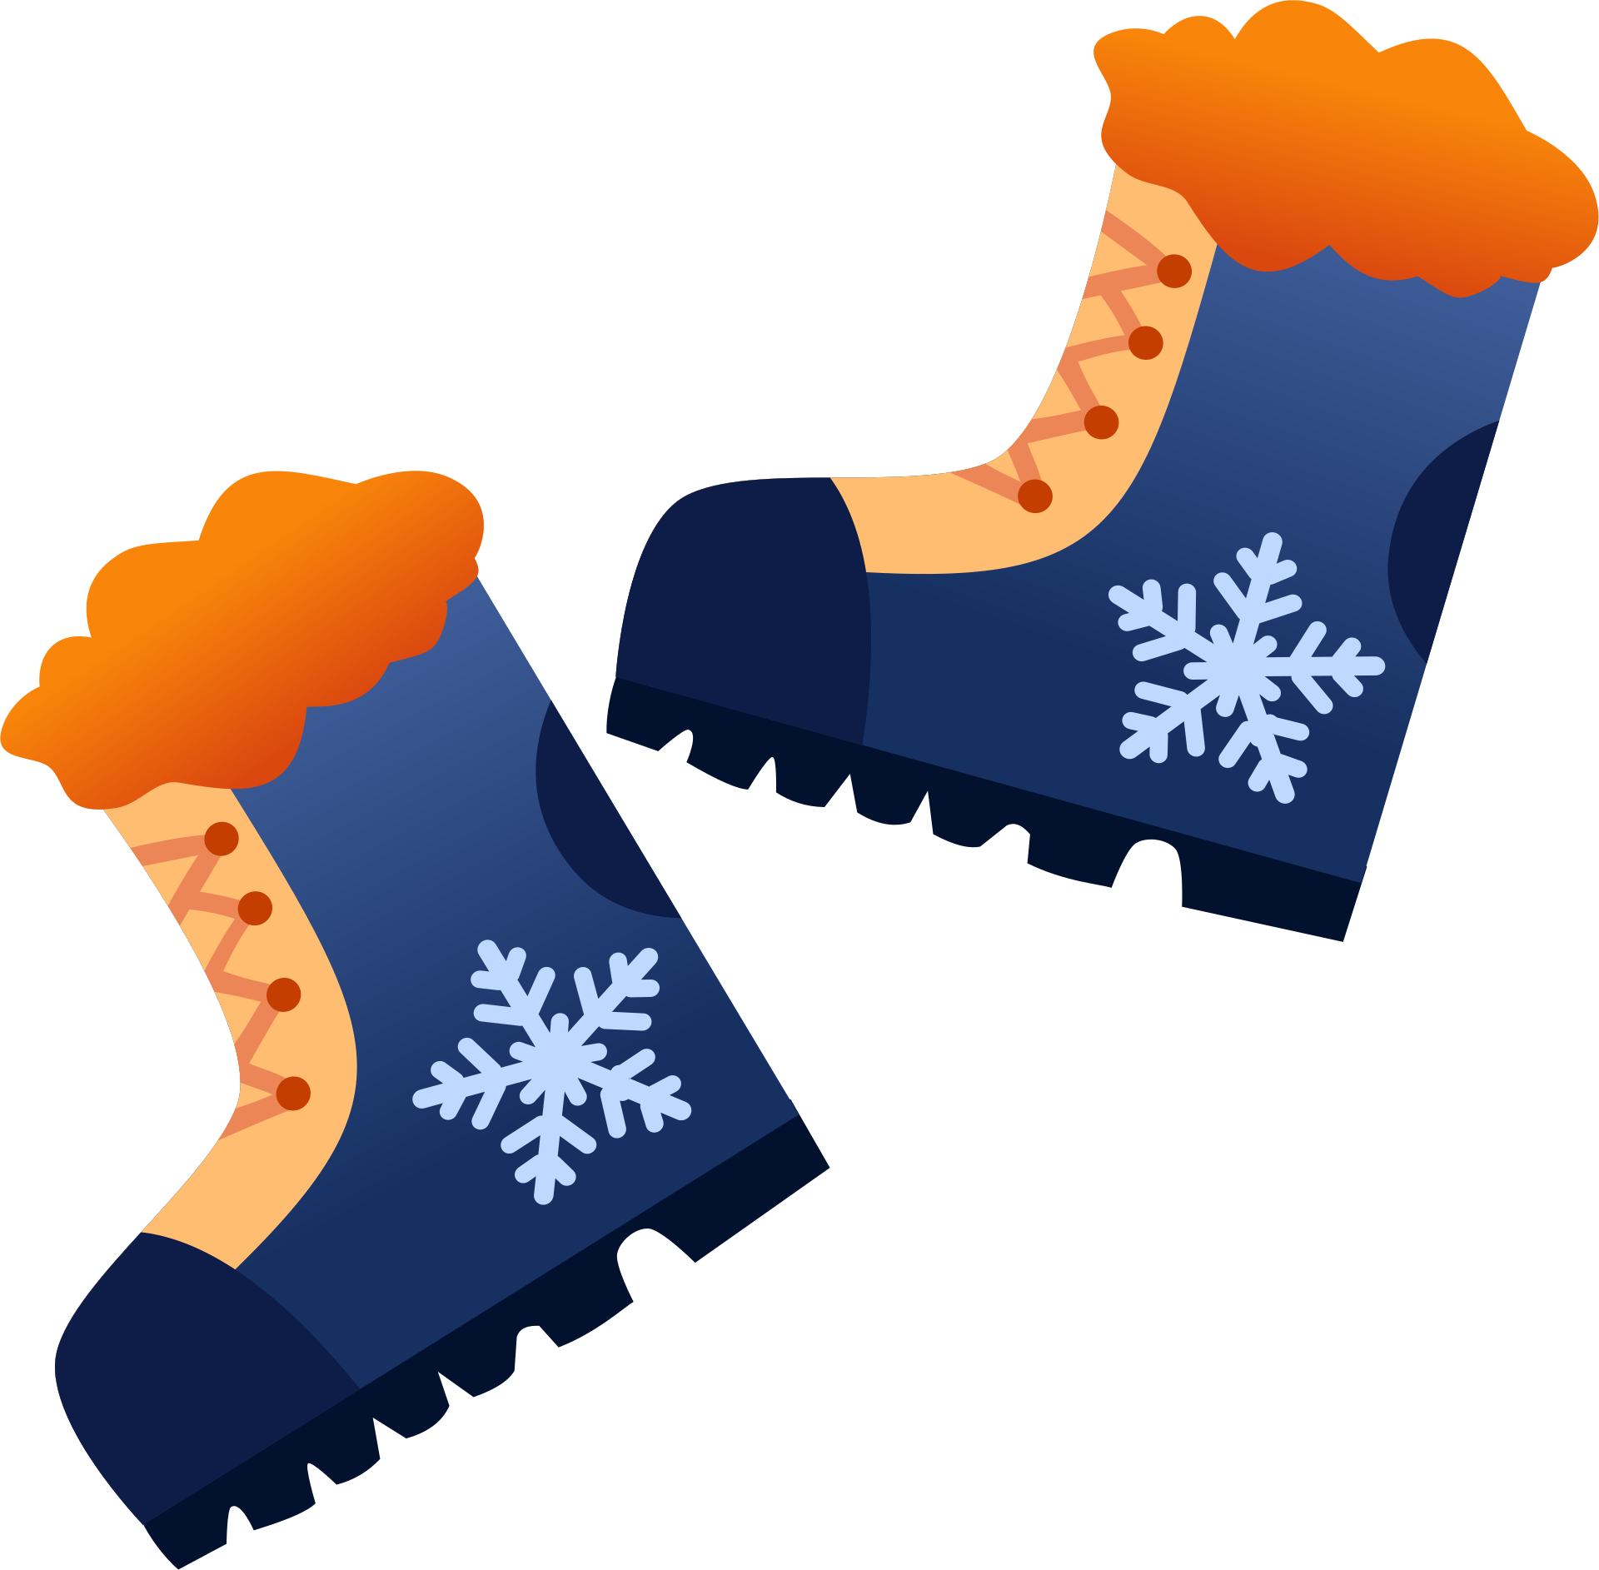
LAS BOTAS
boots

Slide 9
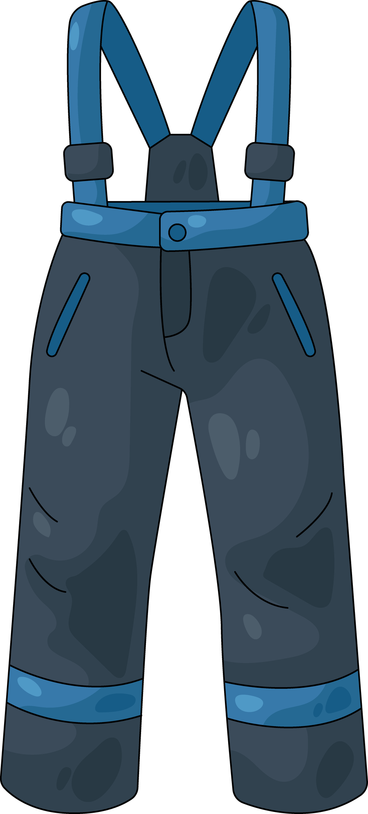
LOS PANTALONES DE NIEVE
snowpants

Slide 10

LA GORRA
hat

Slide 11
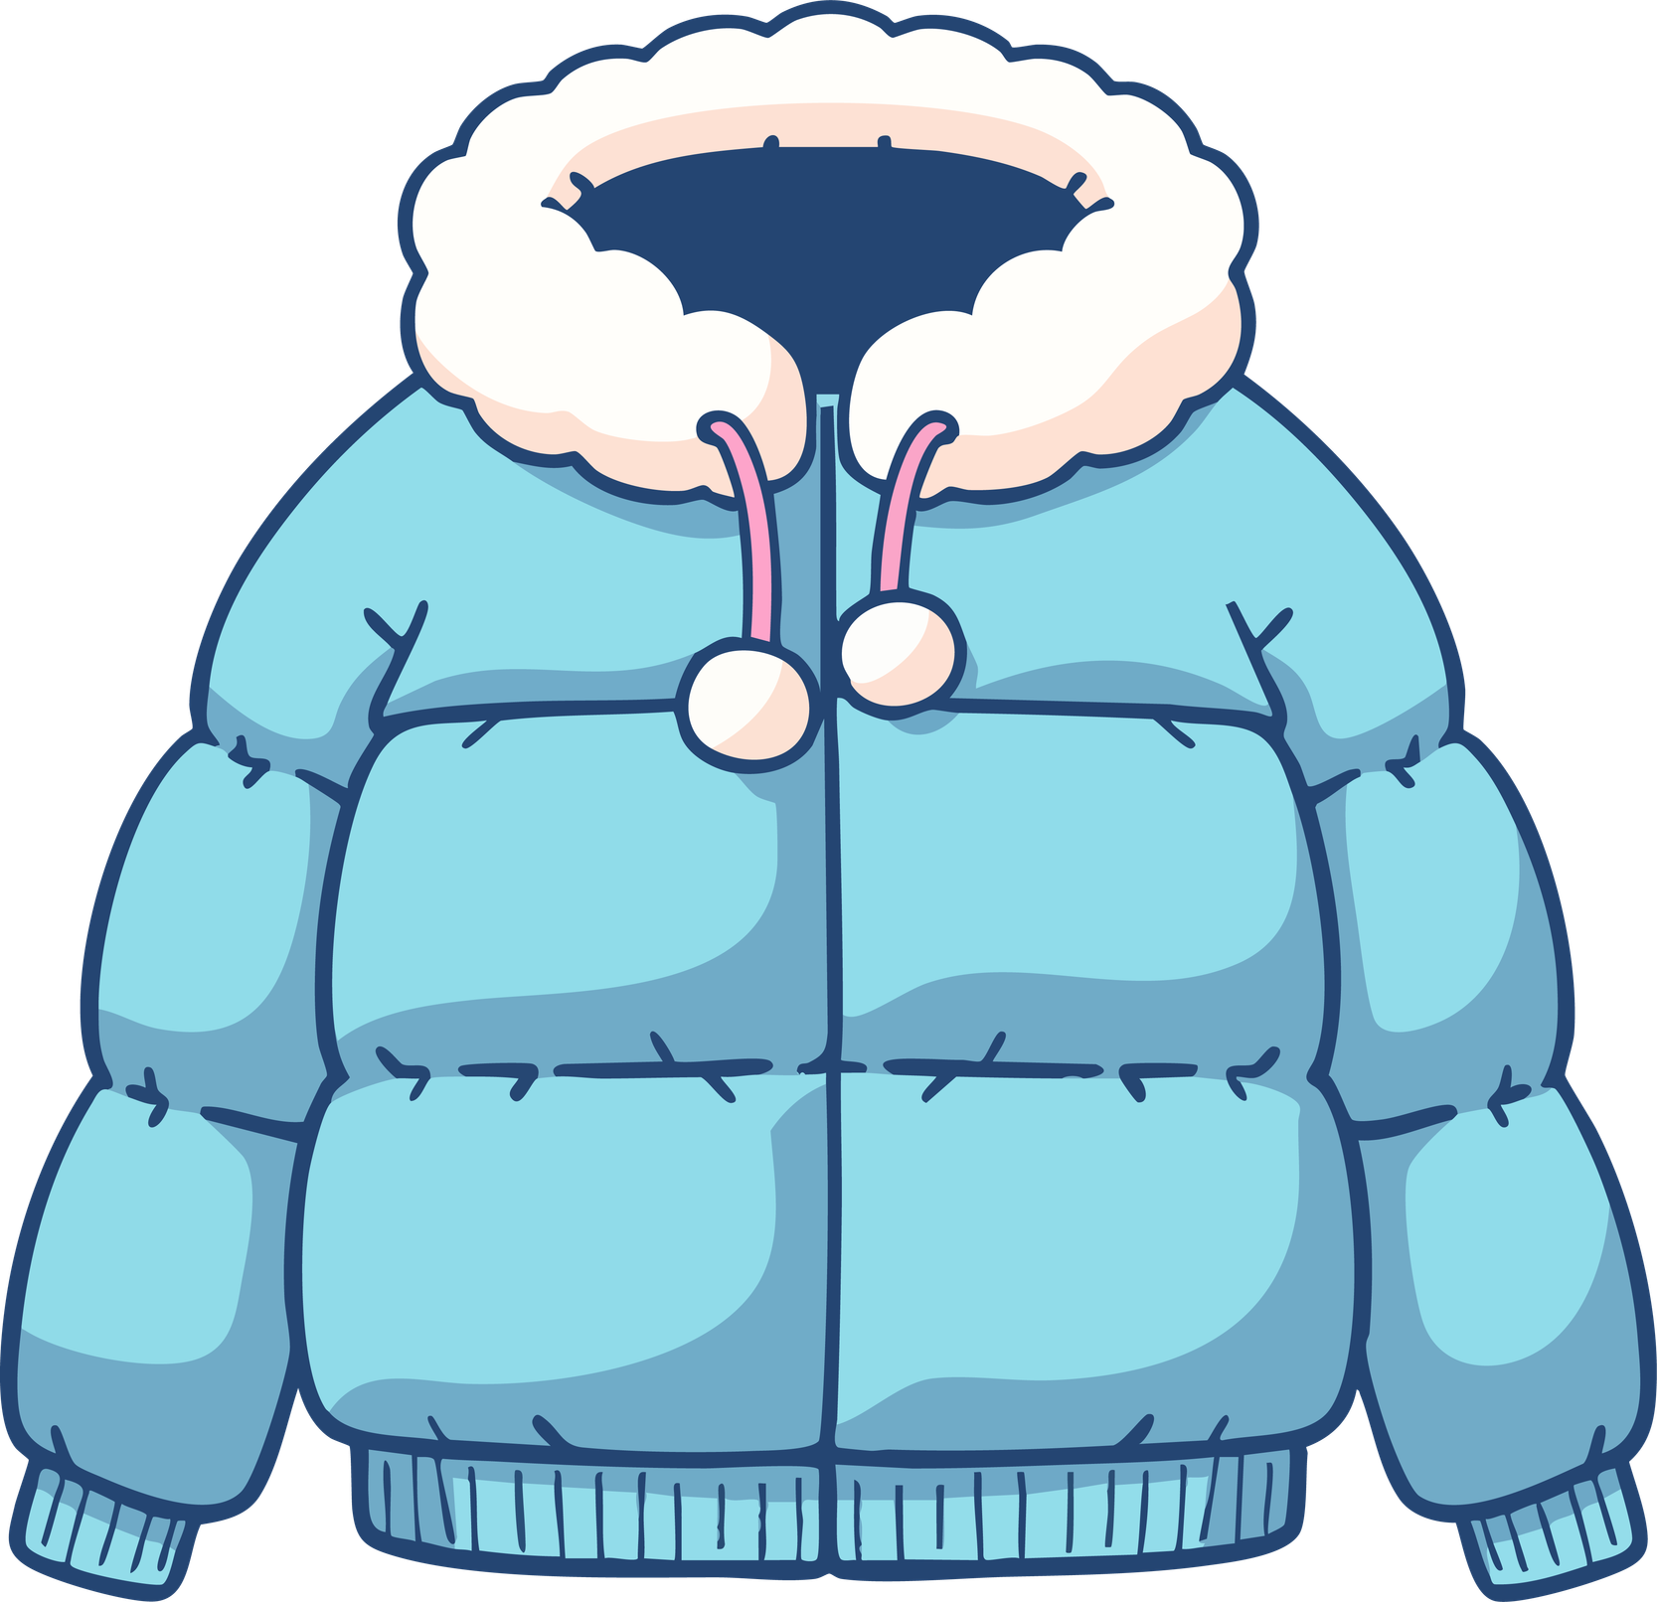
EL ABRIGO
jacket

Slide 12
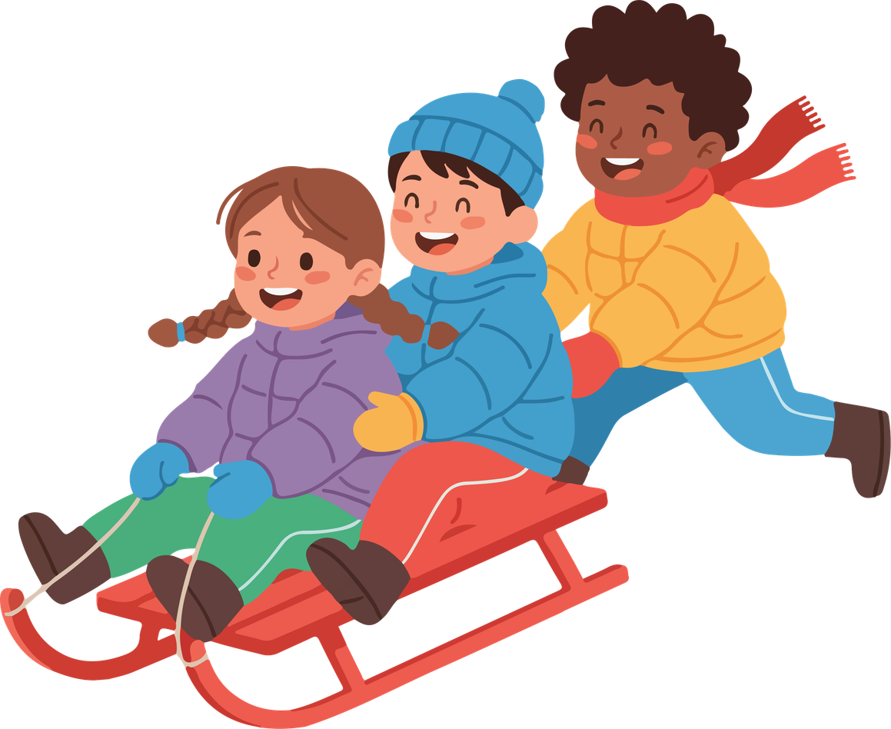
IR EN TRINEO
sledding

Slide 13
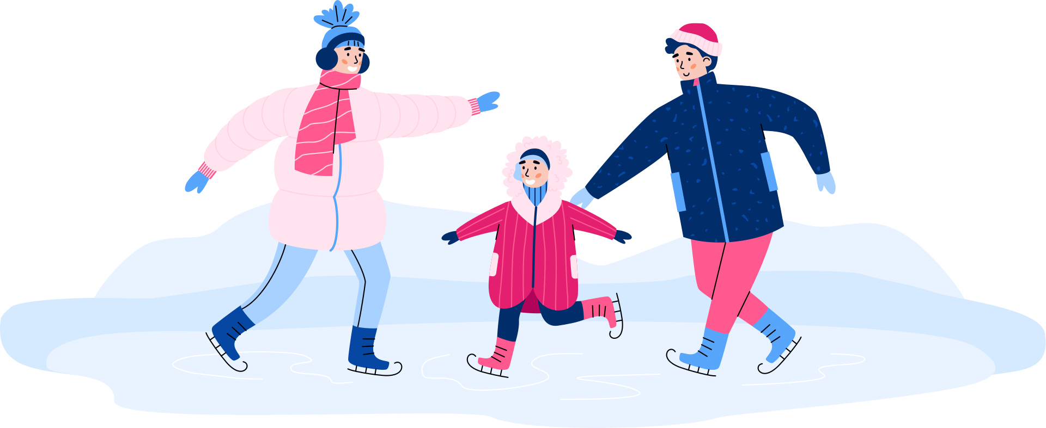
PATINAR
skating

Slide 14
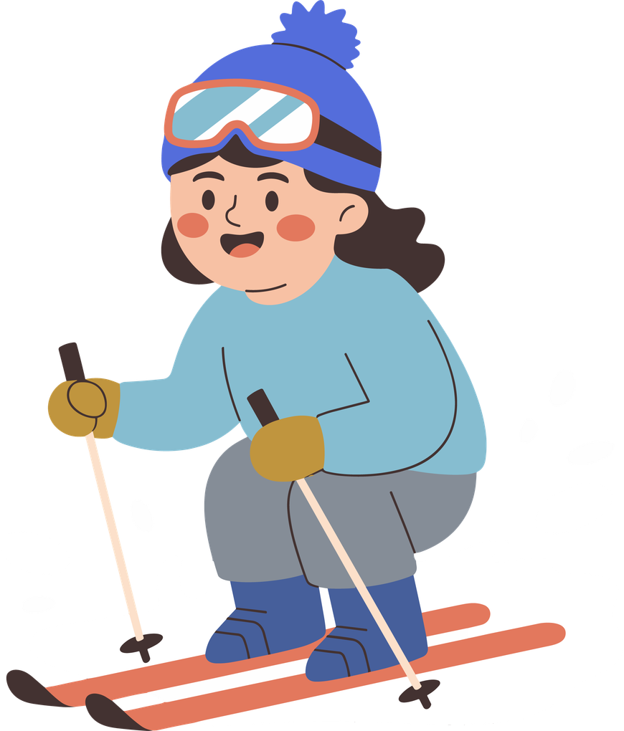
ESQUIAR
skiing

Slide 15
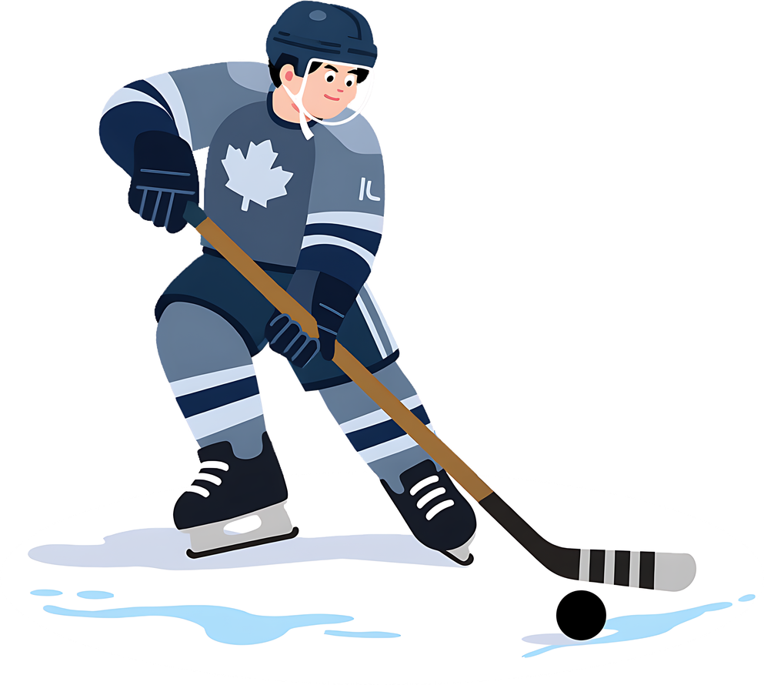
HOCKEY
hockey

Slide 16
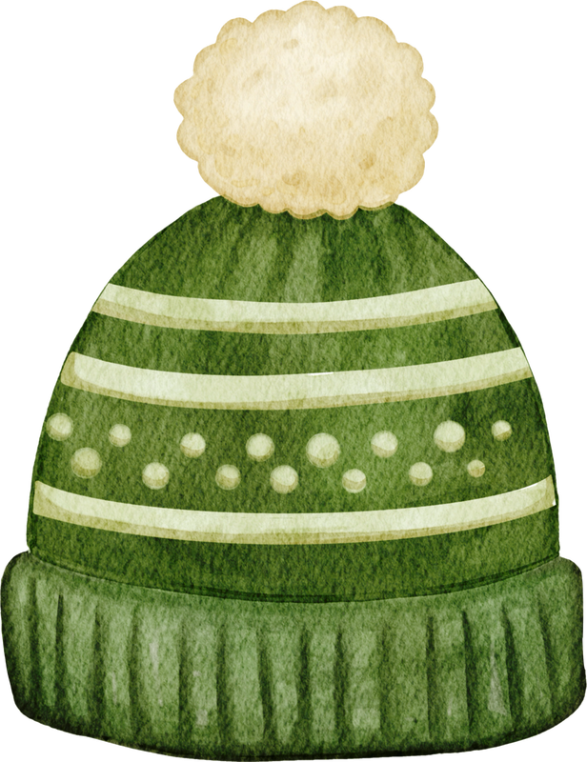
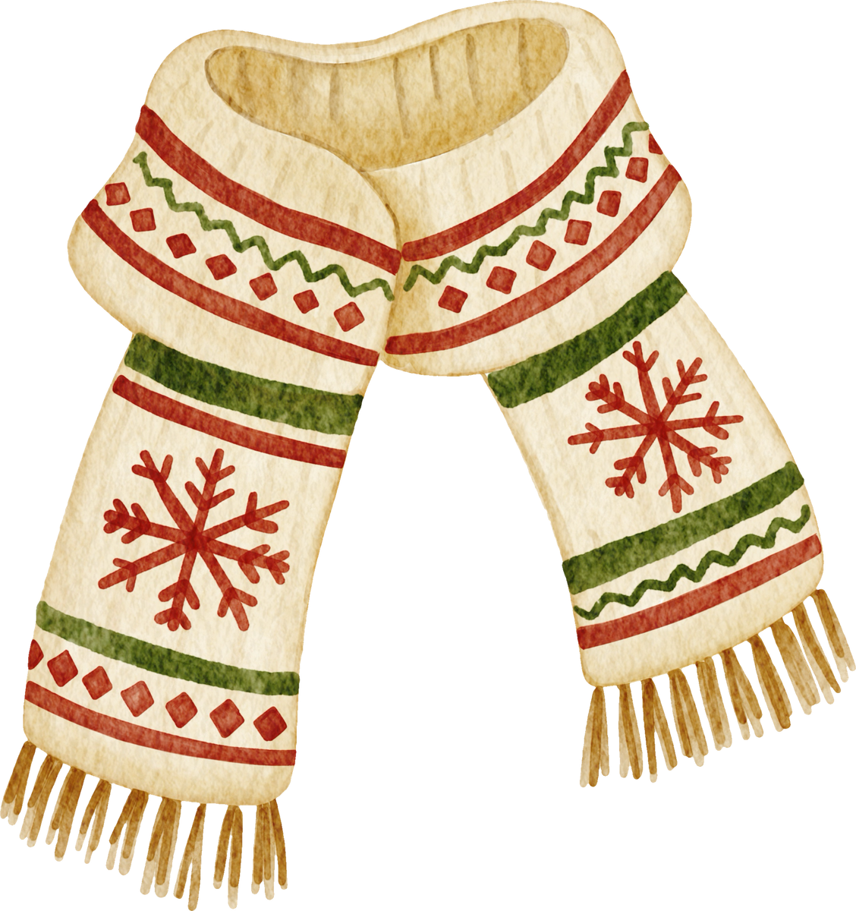
VAMOS CON LAS TRADICIONES
El otoño ya llegó y hace viento
¡Hace viento!
Las hojas caen ya, rojo y amarillo
¡Rojo y amarillo!
Nieva en el invierno, ponte tu gorro y bufanda
Vamos con las tradiciones en el frio,
¡Brr, brr, brr!

Slide 17
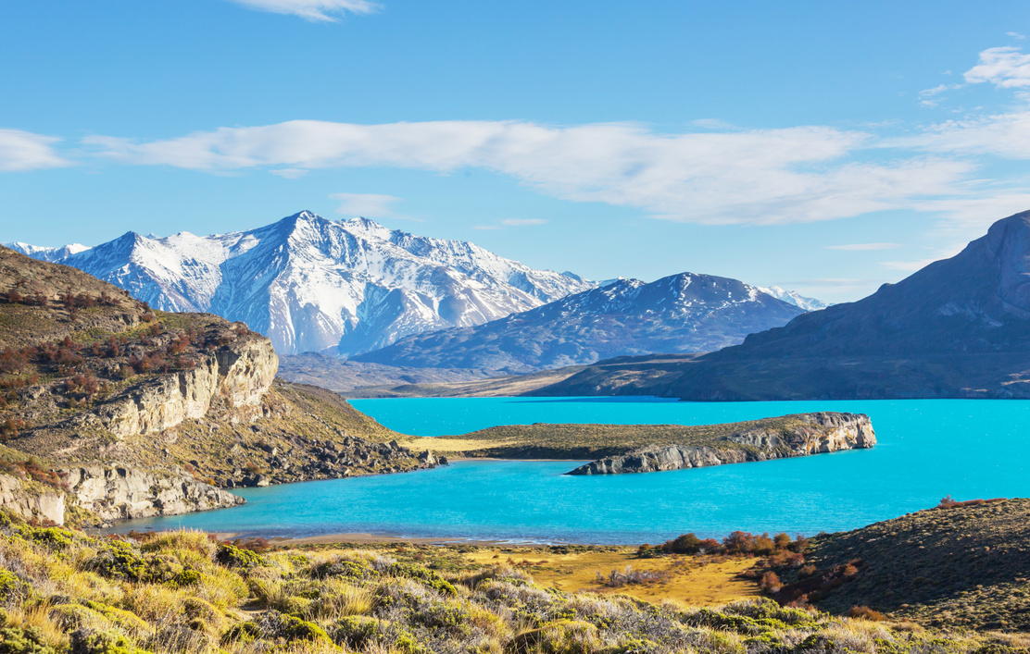
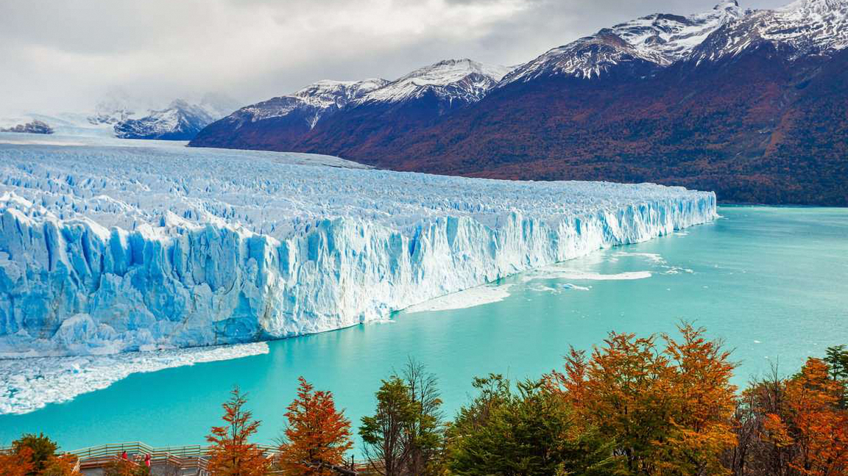
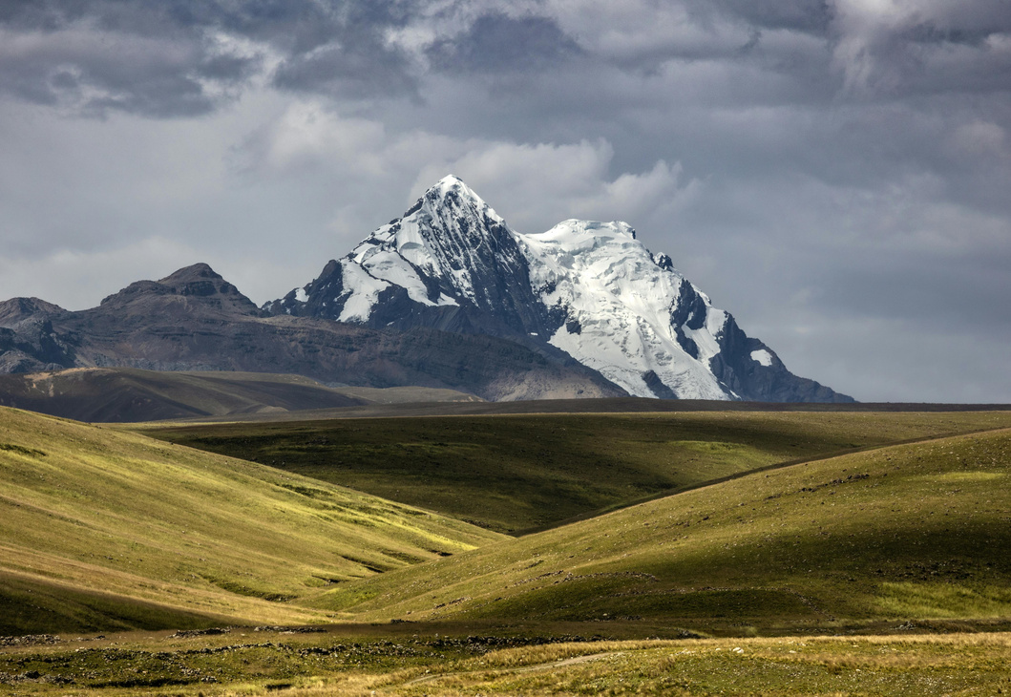
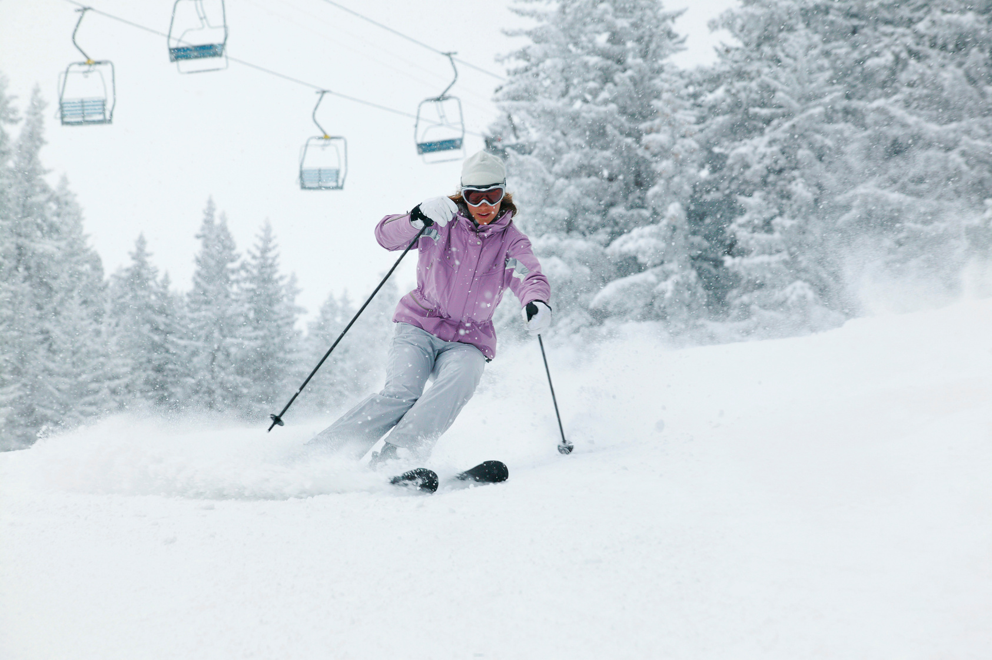
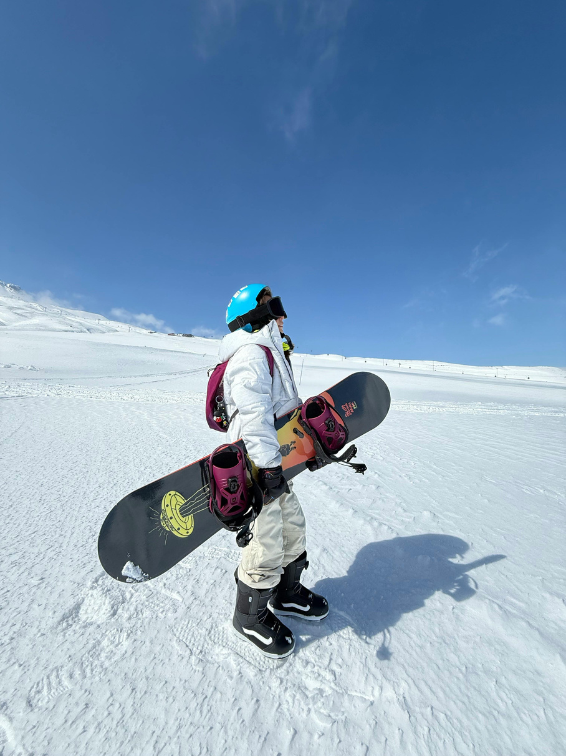
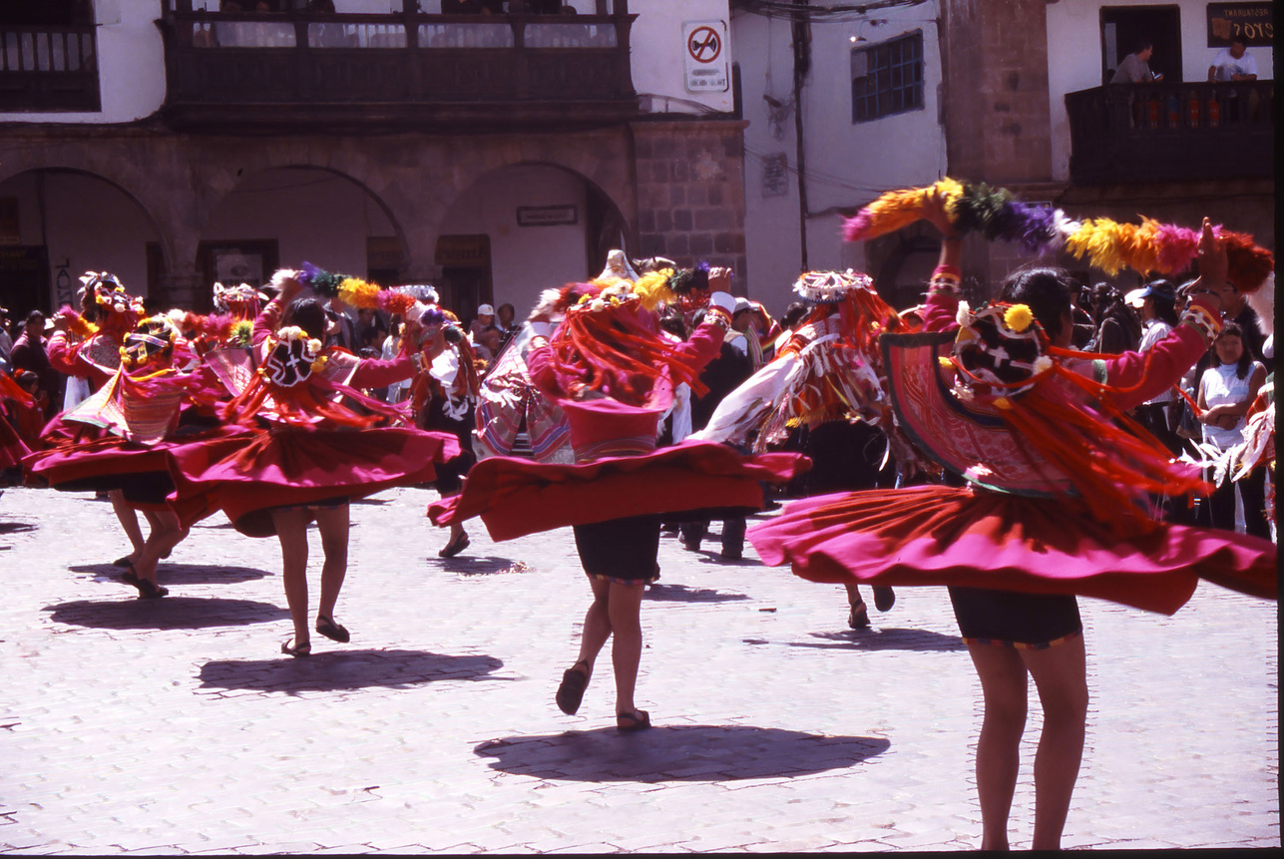

Slide 18
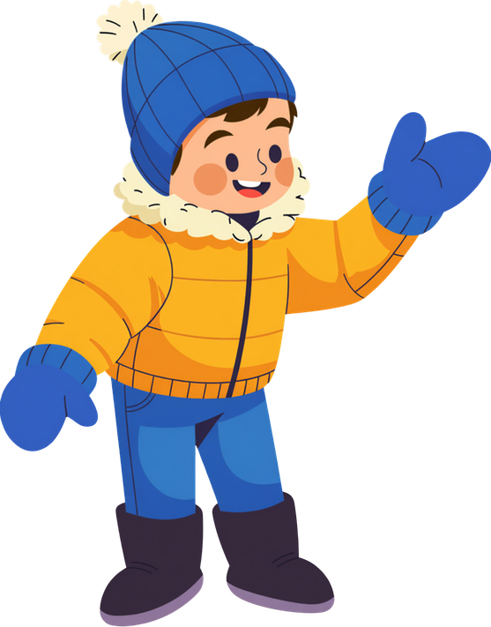
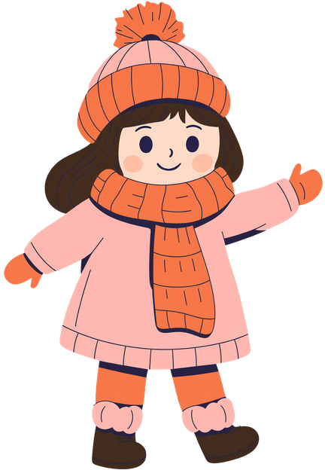
ES LA HORA DE DECIR ADIÓS
Es la hora de decir adiós,
¡Adiós!
Es la hora de decir adiós,
¡Adiós!
Adiós a mis amigos,
Adiós hasta luego,
Es la hora de decir adiós
¡Adiós!

Slide 19
¡GRACIAS!
Thank you!

